Slide 1
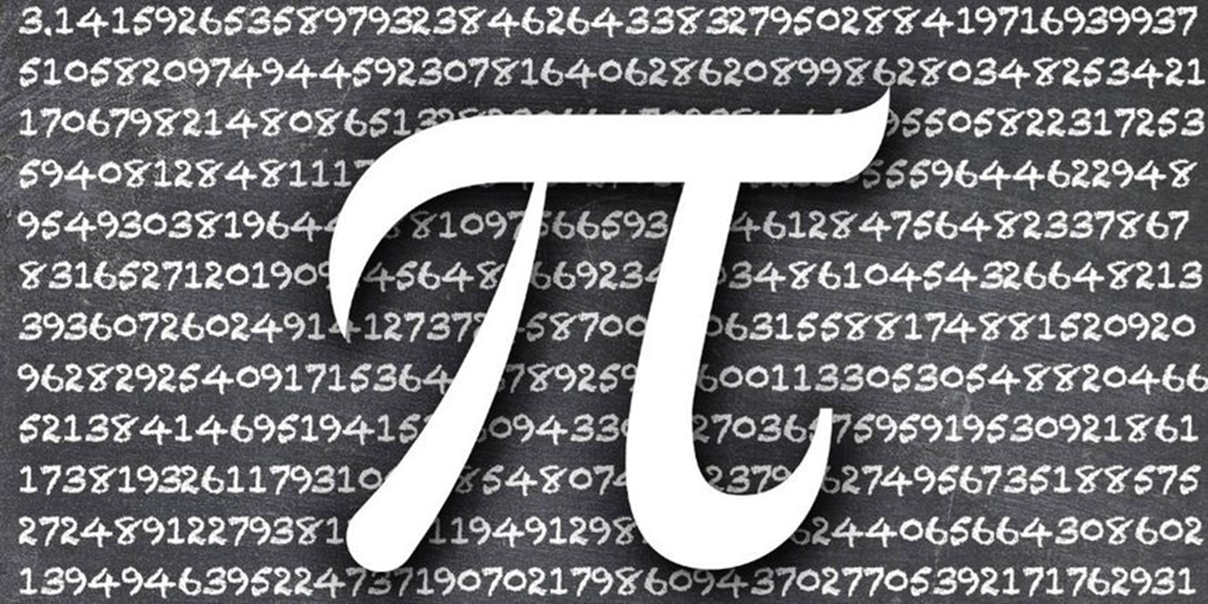

Slide 2
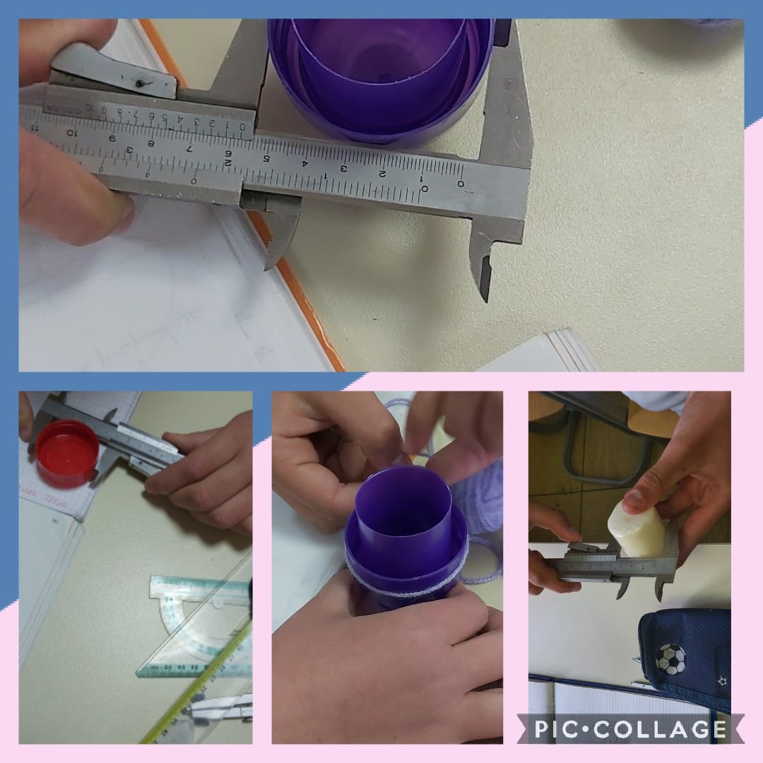
Znak pi TT
Pi ili π je matematička konstanta,danas široko primjenjivana u matematici i fizici. Definira se kao odnos opsega i promjera kruga. Pi je također poznat i kao Arhimedova konstanta ili Ludolfov broj. U praksi se bilježi malim grčkim slovom π a u hrvatskom jeziku je pravilno pisati i pi.
Evo kako smo mi izračunali Pi za naše čepove:

Slide 4
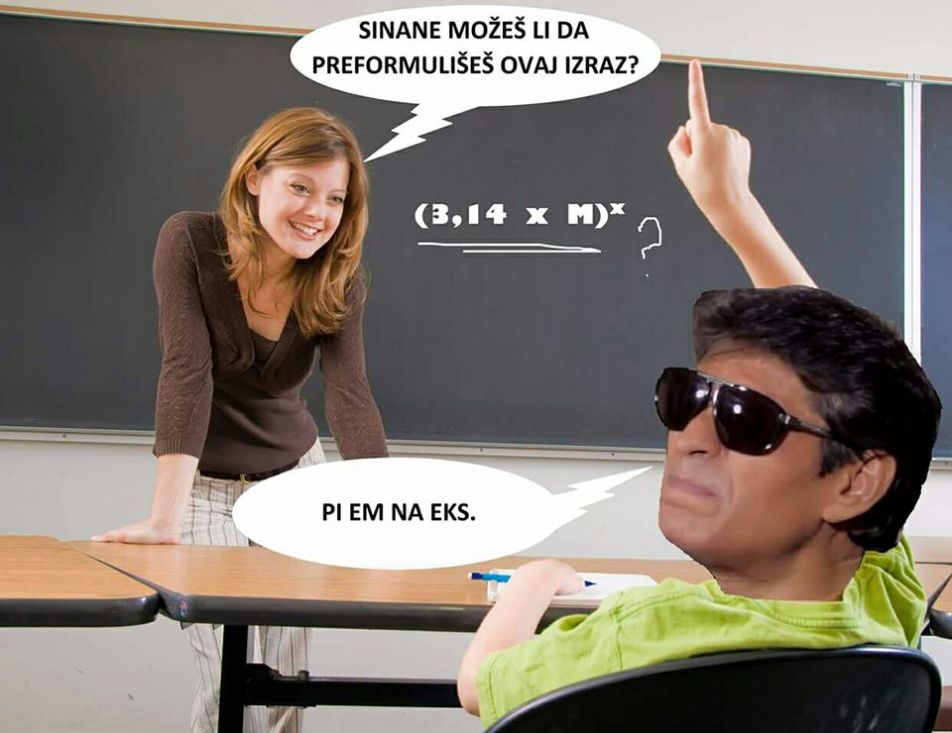
Vicevi
Znate kako matematicar pita za jednu krišku pite?
Može jedna kriška π-te?
Kako matematicar zove kokoši
π π π π π π π π π π π π π π
Jeste li znali da su 3.14 posto mornara zapravo PI-rati?

Slide 5
Zanimljivosti o π
U prvih sto tisuća decimala broja pi najčešće se ponavlja broj jedan
Prvom računalu ENIAC iz 1949. trebalo je 70 sati da otkrije prvih dvije tisuće decimalnih mjesta broja pi.
Rekord otkrivanja najviše decimala broja pi drži Fabrice Bellard. On je izračunao pi do 2.7 bilijunte decimale na običnom stolnom računalu.
Da biste izrecitirali 6.4 milijarde decimala broja pi, trebalo bi vam 133 godine recitiranja bez pauze.
Pi je iracionalan broj

Slide 6
Zanimljivosti o π
Kako je poznato da pi postoji već 4000 godina i koristili su ga još Babilonci, tek je 1706. grčko slovo π odabrano kao simbol ovog broja. Učinio je to engleski matematičar William Jones.
Prvi koji je odlučio proslaviti dan broja pi bio je fizičar Larry Shaw 1988. sa svojim je kolegama promarširao kružnom dvoranom u muzeju Exploratorium u San Franciscu, nakon čega su jeli voćne torte.Kasnijih su godina jeli i pizze,a jedino što je bilo bitno pri odabiru jela jest da je porcija okruglog oblika.
Svjetski rekord u broju zapamćenih decimala broja pi drži Lu Chao. Prema Guinnessovoj knjizi rekorda on je zapamtio 67,890 znamenaka,za što mu je trebalo 24 sata i 4 minute da ih izrecitira.
Michael Blake je pretvorio decimalne znamenke u note te tako uglazbio broj pi.

Slide 7
Napravili:Stipe Stanić i Jurica Šošić
Nadaju se petici iz ove cjeline

